Slide 1
Факультет компьютерных наук Образовательная программа «Программная инженерия»
Выпускная квалификационная работа
Мобильное приложение для симуляции работы авиадиспетчера
Mobile Application for Simulating the Work of an Air Traffic Controller
Проектная ВКР
Выполнил студент группы БПИ212
образовательной программы
09.03.04 «Программная инженерия»
Тихонов Тимофей Павлович
Руководитель:
Совладелец и продуктовый директор
студий Винторог и Contrast Games,
преподаватель департамента программной инженерии
Поздняков Денис Алексеевич
Москва, 2025

Slide 2
ОСНОВНЫЕ ПОНЯТИЯ, ОПРЕДЕЛЕНИЯ, ТЕРМИНЫ
Flutter – Кроссплатформенный фреймворк для разработки мобильных приложений, который позволяет создавать программы для iOS и Android из одного кода на языке Dart.
Flame – Игровой движок для разработки 2D-игр на языке Dart, интегрированный с Flutter. Позволяет легко разрабатывать мобильные игры с минимальными затратами ресурсов.
Авиадиспетчер – Специалист, который отвечает за управление воздушным движением в аэропортах и контролирует перемещение самолетов в воздушном пространстве и на земле.
Touch Dispatch – Название разработки для пользователя

Slide 3
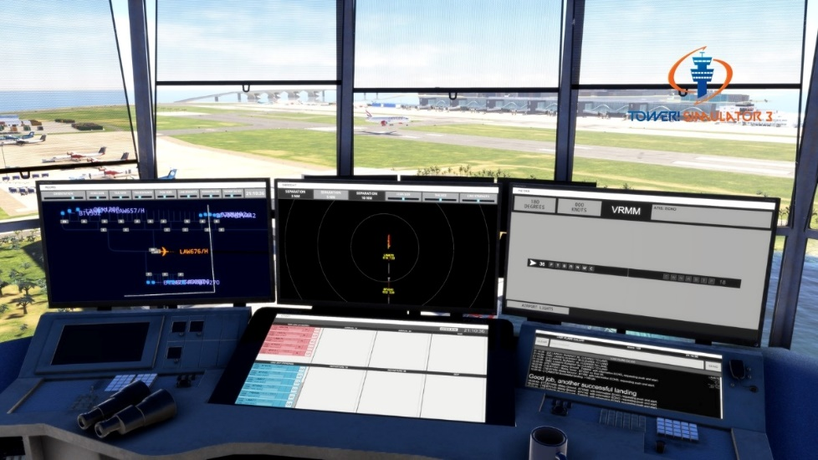
Почему симулятор на мобильные устройства?
Симуляторные игры для мобильных устройств – слишком казуальные.
Подробные качественные и интересные симуляторы – только на веб и десктоп.
Тема авиационных процессов в играх – обделена. Авиация в основном – аркада.
фото
фото
фото
Высшая школа экономики, Москва, 2020

Slide 4
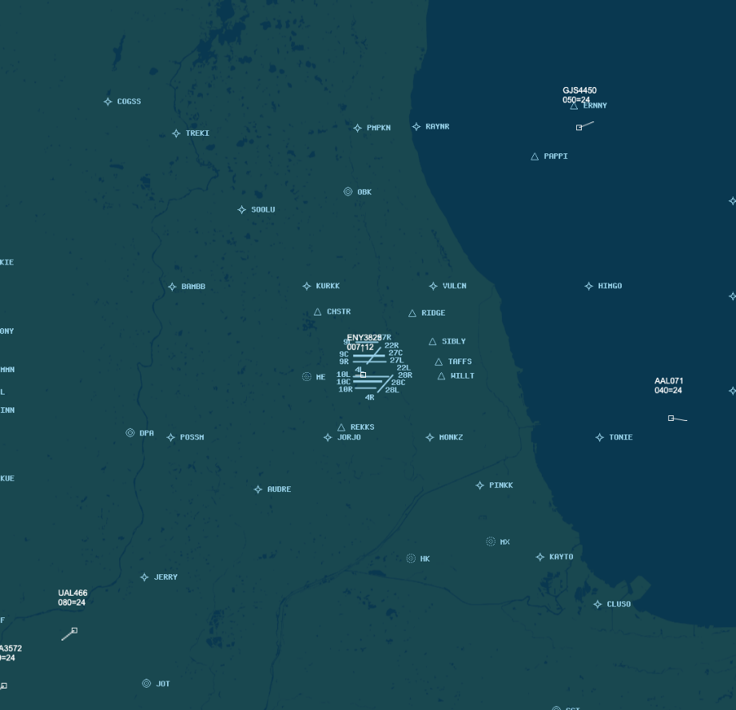
АКТУАЛЬНОСТЬ РАБОТЫ
GlobalAtc Simulator – продано более 7к копий в Steam (160k$) – не самый лучший проект с открытыми данными о продажах
Openscope.io – Крупнейший веб-проект под лицензией MIT c 700 звездочками на GH и более 800 PR
Google Trends оценивает интерес к теме ATC-sim как сверхпопулярный.

Slide 5
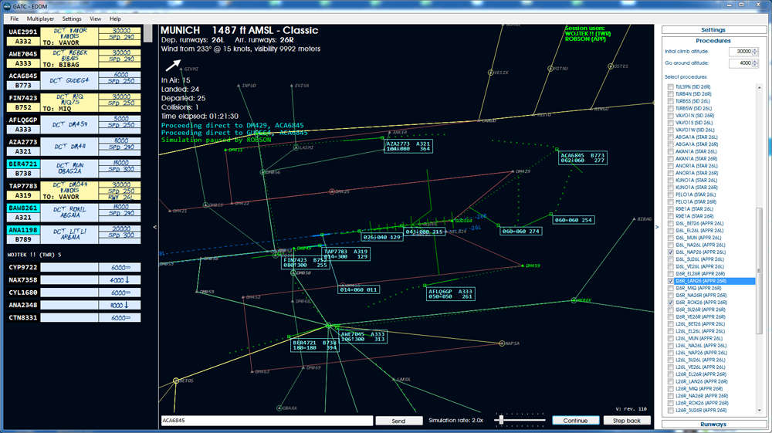
ТЕКУЩЕЕ СОСТОЯНИЕ ПРОБЛЕМЫ
Есть сложные дорогие 3d-симуляторы с полным копированием текущих терминалов авиадиспетчеров.(airpalette, towerSimulator3)
Есть открытые инди проекты, разработанные энтузиастами для WEB. (openscope.io, atc-sim.com)
Есть казуальные игры для мобильных устройств, простые и неинтересные для взрослых энтузиастов
Ограниченный набор аэропортов.

Slide 6
АНАЛИЗ СУЩЕСТВУЮЩИХ РЕШЕНИЙ
Название | Уровни | Аэропорты | Реалистичность | Графика | Платформы | Цена | Целевая аудитория (ЦА)
Touch Dispatch | Реальные сценарии, песочница | Ограниченный набор | Высокая | 2D | Мобильные устройства | Умеренная | Энтузиасты, любители симуляторов, взрослые игроки
OpenScope.io | Простые сценарии | Ограниченный набор | Средняя | 2D | Веб | Бесплатно | Энтузиасты, любители авиации
ATC-Sim.com | Простые сценарии | Ограниченный набор | Низкая | 2D | Веб | Бесплатно | Казуальные игроки, любители авиации
AirPalette | Реальные сценарии | Полный набор | Очень высокая | 3D | ПК | Очень высокая | Профессионалы, учебные центры
Казуальные мобильные игры | Простые уровни | Очень ограниченный | Низкая | Простая 2D | Мобильные устройства | Бесплатно/дешево | Казуальные игроки, мобильные пользователи
Tower Simulator 3 | Реальные сценарии | Ограниченный набор | Высокая | 3D | ПК | Высокая | Профессионалы, хардкорные симуляторы

Slide 7
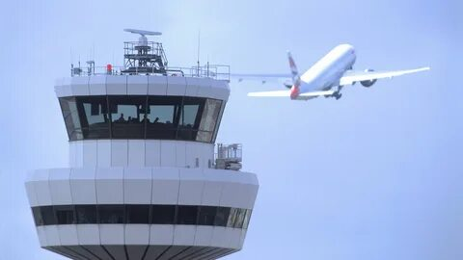
АНАЛИЗ СУЩЕСТВУЮЩИХ АНАЛОГОВ
AirPalette и Tower Simulator 3 ориентированы на профессионалов, но их сложность и высокая стоимость делают их недоступными для массовой аудитории.
OpenScope.io и ATC-Sim.com предлагают простые браузерные симуляторы, которые привлекают авиационных энтузиастов, но ограничены по функционалу.
Казуальные мобильные игры подходят для легкого времяпрепровождения, но не удовлетворяют запросы серьезных игроков или энтузиастов.
Touch Dispatch занимает нишу между профессиональными симуляторами и простыми мобильными играми, предлагая реалистичные сценарии и гибкий "Песочница" режим для широкой аудитории, особенно на мобильных устройствах, что делает его уникальным решением на рынке.

Slide 8
ЦЕЛЬ И ЗАДАЧИ ВКР
Цель работы Разработать кроссплатформенный симулятор авиадиспетчера для устройств с сенсорным экраном, комбинирующий реалистичность и динамичность игры.
Задачи работы
Разработать интерфейс терминала игрового авиадиспетчера
Разработать ИИ-модель поведений самолетов в игре.
Разработать формат описания аэродромов и динамичность потока рейсов для игры.
Разработать набор уровней, моделирующих нештатные ситуации на основании реальных авиационных инцидентов.
Разработать Набор конфигураций, моделирующих уровень реалистичности игры.
Разработать режим «песочницы»
Разработать обучающий уровень

Slide 9
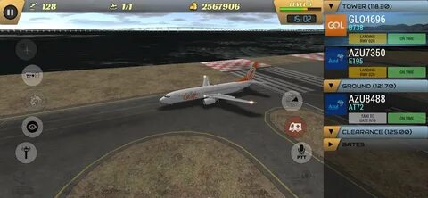
ФУНКЦИОНАЛЬНЫЕ ТРЕБОВАНИЯ К ПРОГРАММЕ
Программа должна обеспечивать следующий набор функций:
• Управление воздушным движением в режиме реального времени.
• Поддержка различных сценарных уровней на основе реальных инцидентов.
• Свободный режим игры (режим "Песочницы") с настройками аэропортов и условий.
• Реализация взлетов, посадок, руления и других действий самолетов.
• Реалистичное взаимодействие между диспетчерами и экипажами самолетов с элементами коммуникации.

Slide 10




ТЕХНОЛОГИИ И ИНСТРУМЕНТЫ РЕАЛИЗАЦИИ
Для разработки игры будут использоваться следующие программные средства:
• Dart SDK — основная среда разработки.
• Flutter — фреймворк для создания пользовательских интерфейсов.
• Flame — движок для создания 2D-игр.
• Supabase — для аналитики и хранения данных о пользователе.
• Git — для контроля версий.

Slide 11
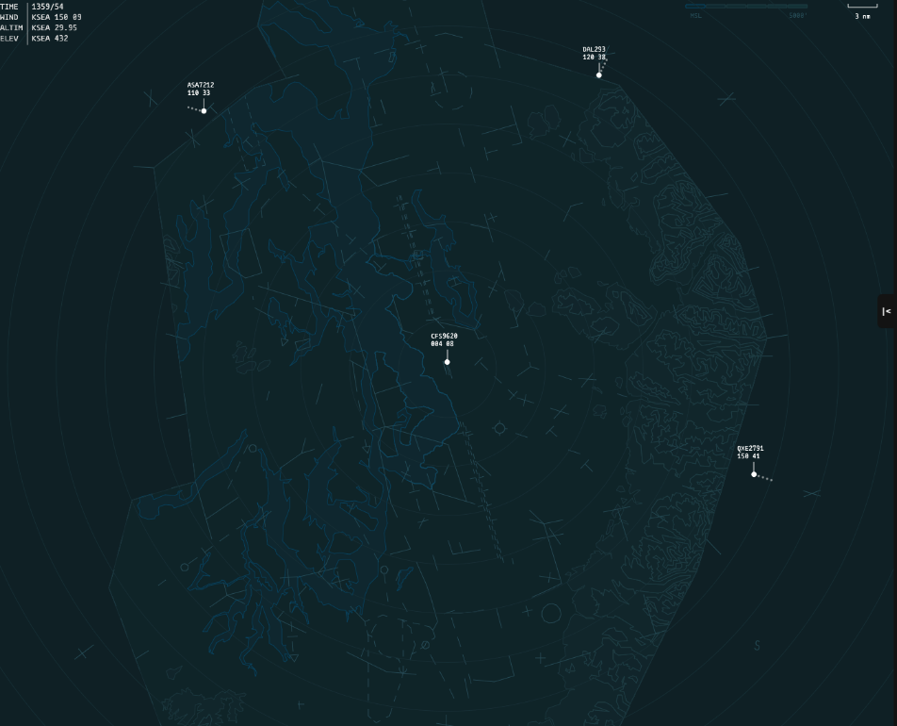
ОЖИДАЕМЫЕ РЕЗУЛЬТАТЫ
Кроссплатформенная игра “Touch Dispatch”
Ценность проекта:
Первый подобный проект от российских разработчиков
Первый подобный проект на этом технологическом стэке
Первый проект, доступный на мобильных устройствах офлайн

Slide 12
ТЕКУЩИЙ ПРОГРЕСС
Разработан архитектурный скелет программы по диаграмме классов
Разработана примитивная логика движка поведения самолетов
Разработан интерфейс управления самолетами без панели управления и реализовано их управление векторением
Реализован функционал ВПП (принимает самолеты)

Slide 13
СПИСОК ИСПОЛЬЗОВАННЫХ ИСТОЧНИКОВ
Управление воздушным движением на воздушных трассах и местных воздушных линиях : учеб. пособие / сост. Д. А. Князевский, М. В. Стионов. - Ульяновск : УВАУ ГА(И), 2010. - 68 с.
Flutter. Официальная документация // [Электронный ресурс]. Режим доступа: https://docs.flutter.dev/ (Дата обращения: 11.11.2024)
Flame. Официальная документация // [Электронный ресурс]. Режим доступа: https://docs.flame-engine.org (Дата обращения: 11.11.2024)
Dart SDK // [Электронный ресурс]. Режим доступа: https://dart.dev (Дата обращения: 11.11.2024)
Supabase. Документация по аналитике // [Электронный ресурс]. Режим доступа: https://supabase.com/docs (Дата обращения: 11.11.2024)
ICAO. Официальные документы // [Электронный ресурс]. Режим доступа: https://www.icao.int/publications/pages/doc-series.aspx (Дата обращения: 11.11.2024)
Федеральные авиационные правила // [Электронный ресурс]. Режим доступа: https://favt.gov.ru/dokumenty-federalnye-pravila/ (Дата обращения: 11.11.2024)
Стандарты по авиабезопасности (IATA) // [Электронный ресурс]. Режим доступа: https://www.iata.org/en/publications/standards-manuals/ (Дата обращения: 11.11.2024)
Git. Документация по системе контроля версий // [Электронный ресурс]. Режим доступа: https://git-scm.com/doc (Дата обращения: 11.11.2024)

Slide 14
Спасибо за внимание!
Тихонов Тимофей, tptikhonov@edu.hse.ru,
Мобильное приложение для симуляции работы авиадиспетчера
Москва, 2025

